Slide 1
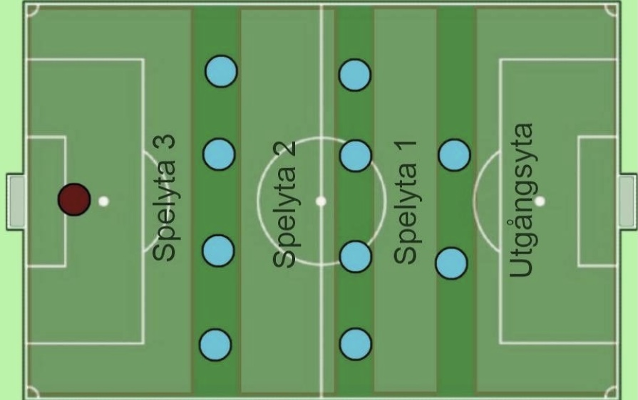
ANFALLSSPEL
Över
PASSNINGSSPEL
Igenom - bakom
Runt
Passnings alternativ
Passning Igenom/bakom motståndet
Passning framför motståndet
Passning runt motståndet
Passning över motståndet
Framför

